Slide 1
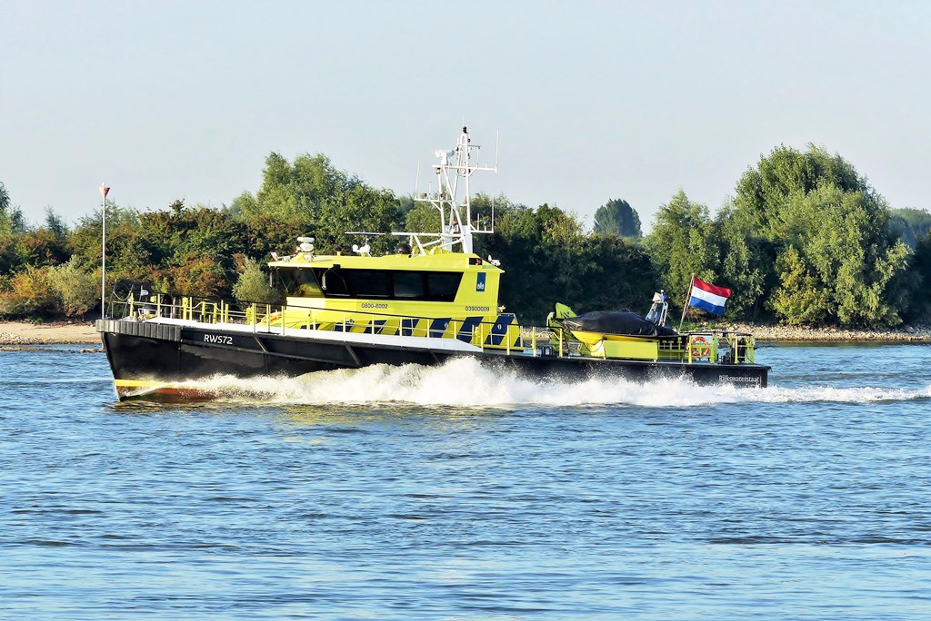
Informatiebijeenkomst
Perceel II: Aanschaf en onderhoud van instrumenten voor het meten van waterkwaliteit en overige dienstverlening tbv Binnenwater
7 mei 2018

Slide 2
AGENDA
Korte voorstelronde
Doel en Spelregels Informatiebijeenkomst
Procedure aanbesteding
  TenderNed en Digitale ondertekening
  Planning
Rijkswaterstaat en het meten
Doelen achter deze aanbesteding
Scope aanbesteding
Technische varianten/eisen
Diensten
Contract en contractbeheersing
Afsluiting

Slide 3
Voorstelronde CIV
Ciska Smeets Projectmanager
Martijn Andernach Technisch manager
Alfred v.d. Werf Inkoopadviseur
Marc Hartogs Technisch adviseur
Tom Spaargaren Specificeerder
Constantijn Kappelhof Contractbegeleider
Orçun Külcü Contractmanager

Slide 4
2. Informatiebijeenkomst
1. Doel Informatiebijeenkomst
  Informatie over inkoopvoorwaarden en planning
  Verhelderen aanbestedingsstukken
  Toelichting scope werk
  Evt. vragen beantwoorden
2. Spelregels bij deze Informatiebijeenkomst
  Vragen worden nu voorlopig beantwoord
  Geen rechten aan mondelinge antwoord ontlenen
  Antwoorden definitief via Tenderned
  Verduidelijking maar geen discussie
  Alle vragen worden onderdeel NvI

Slide 5
3. Procedure aanbesteding
Marktconsultatie (14 april 2017)
    Input aanbestedingsstrategie, EA documenten krijgen
    Markt vroeg betrekken/informeren/interesse peilen
Inkoopvoorwaarden, regels en beleid
    Europese Aanbesteding
    Openbare procedure volgens de aanbestedingswet 2012
    Hoofdvoorwaarden ARVODI
    Dienstverleningsovereenkomst met leveringselementen
    2 percelen
    Communicatie uitsluitend via Tenderned
    Inschrijving
    Gebruik formats, zorg voor compleetheid, stel een vraag
    Indienen offerte met digitale handtekening

Slide 6
3. TenderNed
Gebruik Tenderned is verplicht
Heeft u een vraag over het gebruik van TenderNed? Bekijk dan eerst de veelgestelde vragen.
De servicedesk is bereikbaar op werkdagen van 08.30 tot 17.00 uur via het gratis nummer 0800-8363376 of servicedesk@TenderNed.nl.

Slide 7
3. Digitale ondertekening
Ondertekening door een rechtsgeldig vertegenwoordiger van inschrijver middels een gekwalificeerde elektronische handtekening (PKIoverheid certificaat of EU Qualified certificaat).
Gekwalificeerde elektronische handtekening nodig voor:
  Aanbiedingsbrief
  Uniforme Europees Aanbestedingsdocument (UEA)
  Verklaring Sociale voorwaarden
  Financiële aanbieding

Slide 8
3. Planning
07-05-2018 Dag van Inlichtingen
04-06-2018 Deadline indienen vragen (17:00 uur)
11-06-2018 Publicatie Nota van Inlichtingen
22-06-2018 Deadline indienen offerte (14:00 uur)
22-06-2018 tm Beoordeling
13-07-2018
10-08-2018 Voorlopige gunning
20 dagen Alcatelperiode
31-08-2018 Ingang contract
eind 2018 Eerste bestellingen binnen

Slide 9
4. Meting van waterkwaliteit bij Rijkswaterstaat
Informatie over de waterkwaliteit gebruikt Rijkswaterstaat oa voor:
  kaderrichtlijnen en internationale richtlijnen
  watermanagement
  bepaling van zwemwaterkwaliteit
  zoutindringing
  handhavingstaken
Informatie wordt deels ingekocht, deels zelf gemeten

Slide 10
4. Meting van waterkwaliteit bij Rijkswaterstaat 2
Eigen metingen met in-situ sensoren:
Afdeling Mobiel Meten:
  Schepen
  Handmetingen
Afdeling Lab:
  Meetpontons

Slide 11
4. Organisatie meten
Er zijn binnen RWS diverse rollen
  Door heel RWS:
  Gebruikers van informatie
  Bij afdeling Mobiel Meten:
  Planner
  Inwinner
  Supportmedewerker
  Bij team Instrumenten:
  Huidige beheerder centrale voorraad en uitleningen
  Eigendom
  Contractbegeleider

Slide 12
5. RWS-doelen voor deze aanbesteding
Vernieuwing van een aantal huidige instrumentsoorten
Afname aantal contracten / instrumentsoorten
Optimaliseren standaardisatie tbv beperkte reserves en flexibiliteit
Verder uitbesteden van voorraden en opslag
Verder uitbesteden van activabeheer en uitleenadministratie
Kwaliteitsborging op afstand: minder operationeel controleren en vertrouwen op kwaliteitssysteem van opdrachtnemer

Slide 13
6. Scope aanbesteding
  Levering instrumenten + onderdelen en accessoires
  Onderhoud (kalibratie / preventief / correctief)
  Incidentele ondersteuning bij gebruik
  Opslag en transport
  Activabeheer
  Gebruikersloket

Slide 14
7. Technische eisen
  Systeemvariant: een toepassing met eigen kenmerken
  Systeem: een samenstelling die de systeemvariant volledig invult
  Systeemtype: oplossing, soms in meerdere systeemvarianten

Slide 15
7. Technische eisen
  Breedte van gevraagde systeemvarianten
  Een aantal realtime ingewonnen meetvissen
  Vaste opstelling in realtime doorstroomsysteem
  Autonome projectmetingen (o.a. onderwaterframes)
  Handmetingen multiparameter (vanaf de wal of kleine boot)
  Temperatuurmetingen (diverse gebruikers)
  Lichtintensiteitmetingen (met de hand of in realtime systeem)
  ON levert gehele oplossing als compleet werkend systeem:
  let goed op de aangegeven scope in VSE

Slide 16
7. Technische eisen
  Gewenst product:
  Bruikbaar voor diverse mensen onder veldomstandigheden
  Nauwkeurigheden cf. onze opdrachtgevers
  Reponstijd bepaalt soms de duur van meetcampagnes
  Meerwaarde:
  Standaardisatie
  Gebruiksgeschiktheid
  Nieuwe combinaties of mogelijkheden

Slide 17
7. Technische eisen
  Leeswijzer VSE: in elk geval ‘aan alle eisen voldoen’
  Hulpmiddel hierbij:
  Eisen steeds generiek en dan per systeemvariant
  Geclusterd in functionele groepen
  Onderliggende eisen / bovenliggende eisen

Slide 18
8. Diensten: Onderhoud en Logistiek
Preventief en correctief Onderhoud
Ondersteuning bij gebruik
Opslag en transport
Meerwaarde: beschikbaarheid maximaal

Slide 19
8. Diensten: Activabeheer en gebruikersloket
Er zijn meerdere relaties tussen Opdrachtnemer en RWS
  Gebruiker
  Opdrachtgever
  Eigenaar
Opdrachtnemer komt in het operationele proces van RWS, oa
  verantwoordelijkheid goed huisvaderschap
  verantwoordelijkheid registratieplichten
  rapportages tbv CM, TM, investeringen etc
Meerwaarde: wanneer het activabeheer en gebruikersloket de gebruikers en beheerder beter ondersteunen en ontzorgen.

Slide 20
9. Contractduur
Contractduur en verlengingen
  Initieel Levering en diensten 7 jaar + 3 jaar (eenzijdig)
  Daarna Diensten 3 x 2 jaar (tweezijdig)

Slide 21
9. Contractbeheersing en Kwaliteitsborging
Eisen Kwaliteitsborging
  De leverancier van de systemen -> ISO gecertificeerd of gelijkwaardig
  Inschrijver / leverancier diensten -> toont in Project Kwaliteit Plan (PKP) hoe processen worden ingericht en kwaliteit geborgd
Sturing via kwaliteitsborging
  Opdrachtgever zoveel mogelijk op afstand
  PKP en procesbeschrijving EMVI geeft opdrachtgever vertrouwen in het eindresultaat
  PKP geeft handvatten voor toetsing op het proces gedurende de looptijd van het contract ipv veel losse productcontroles

Slide 22
9. Contractbeheersing
Doelstelling: Contractbeheersing zoveel mogelijk op afstand, zo simpel mogelijk voor Opdrachtgever om zo waar mogelijk tijd te besparen.
Verschillende verrekeningen:
Levering systemen
  Na levering en afleverdocument gelijk factuur
Diensten per beurt
  Vaste onderliggende stukprijzen (PO/ uurloon/ stukprijs prijslijst)
  Op activiteitenrapportage per kwartaal
  Facturering na acceptatie activiteitenrapportage
Diensten jaarlevering
  Vast jaartarief
  Jaartarief verdeeld over de activiteitenrapportages
  Facturering na acceptatie activiteitenrapportage

Slide 23
10. Afsluiting
Vragen?
Dank voor uw komst
Succes met het opstellen van de inschrijving

